Slide 1
BOOSTRIX - MOTHERS

Slide 2
En total tenemos 114 muestras.
En función de la condición tenemos:
Vacunadas: 56
Placebo: 58
En función del timepoint tenemos:
TP 1: Vacunadas (16), Placebo (16) -> 24
TP 2: Vacunadas (24), Placebo (26) -> 50
TP3: Vacunadas (16), Placebo(16) -> 24
Para estos primeros análisis, se decidió utilizar las muestras que tengan los tres timepoints.

Slide 3
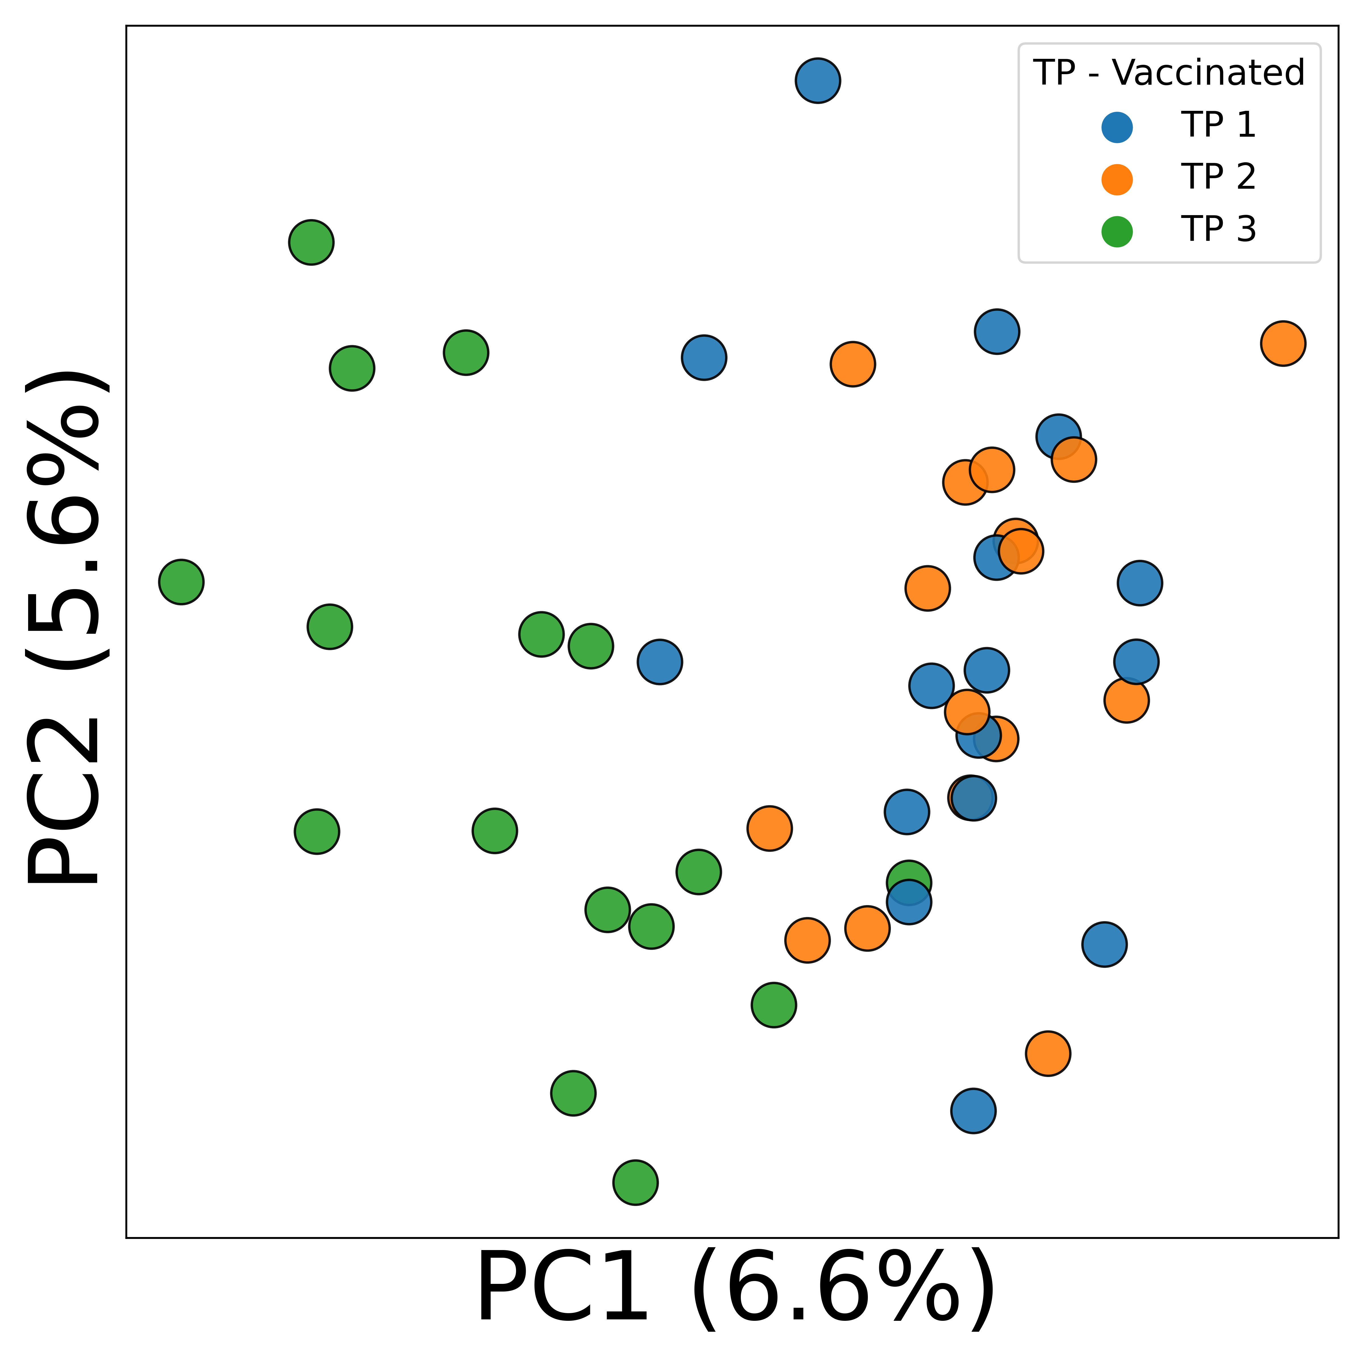
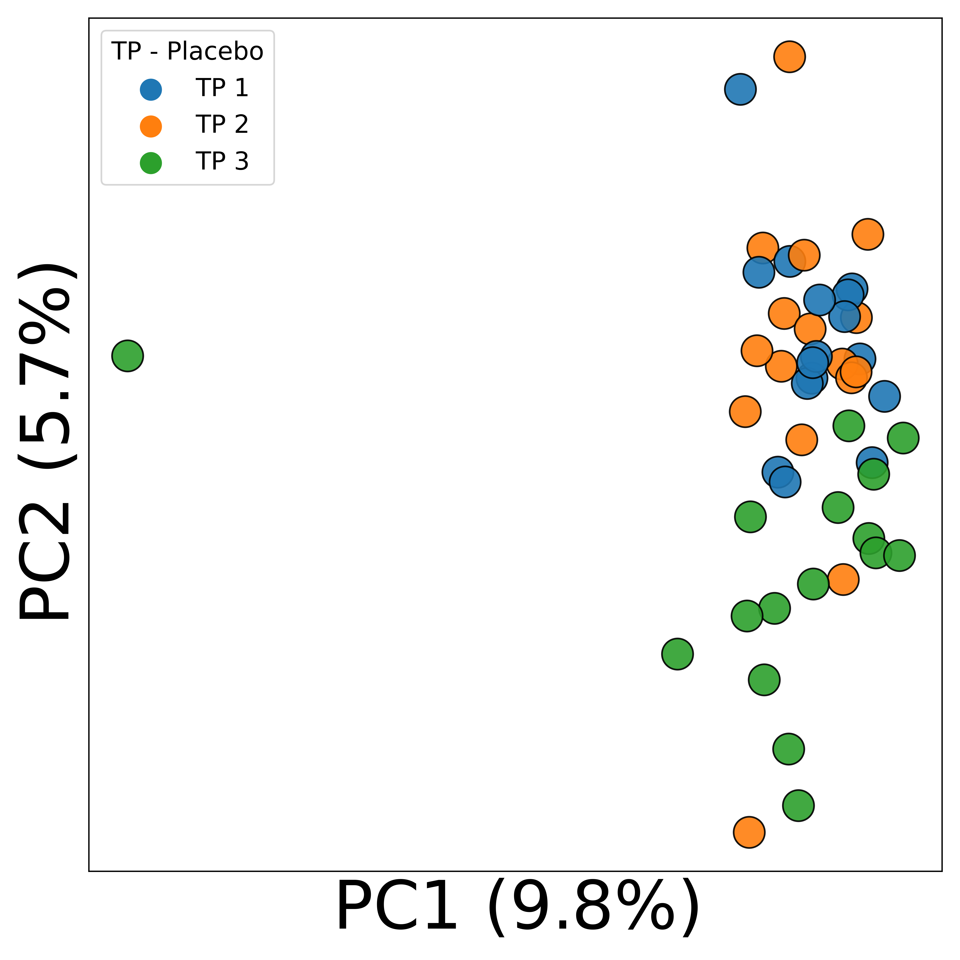
PCA con los tres timepoints para las mujeres vacunadas y placebo

Slide 4
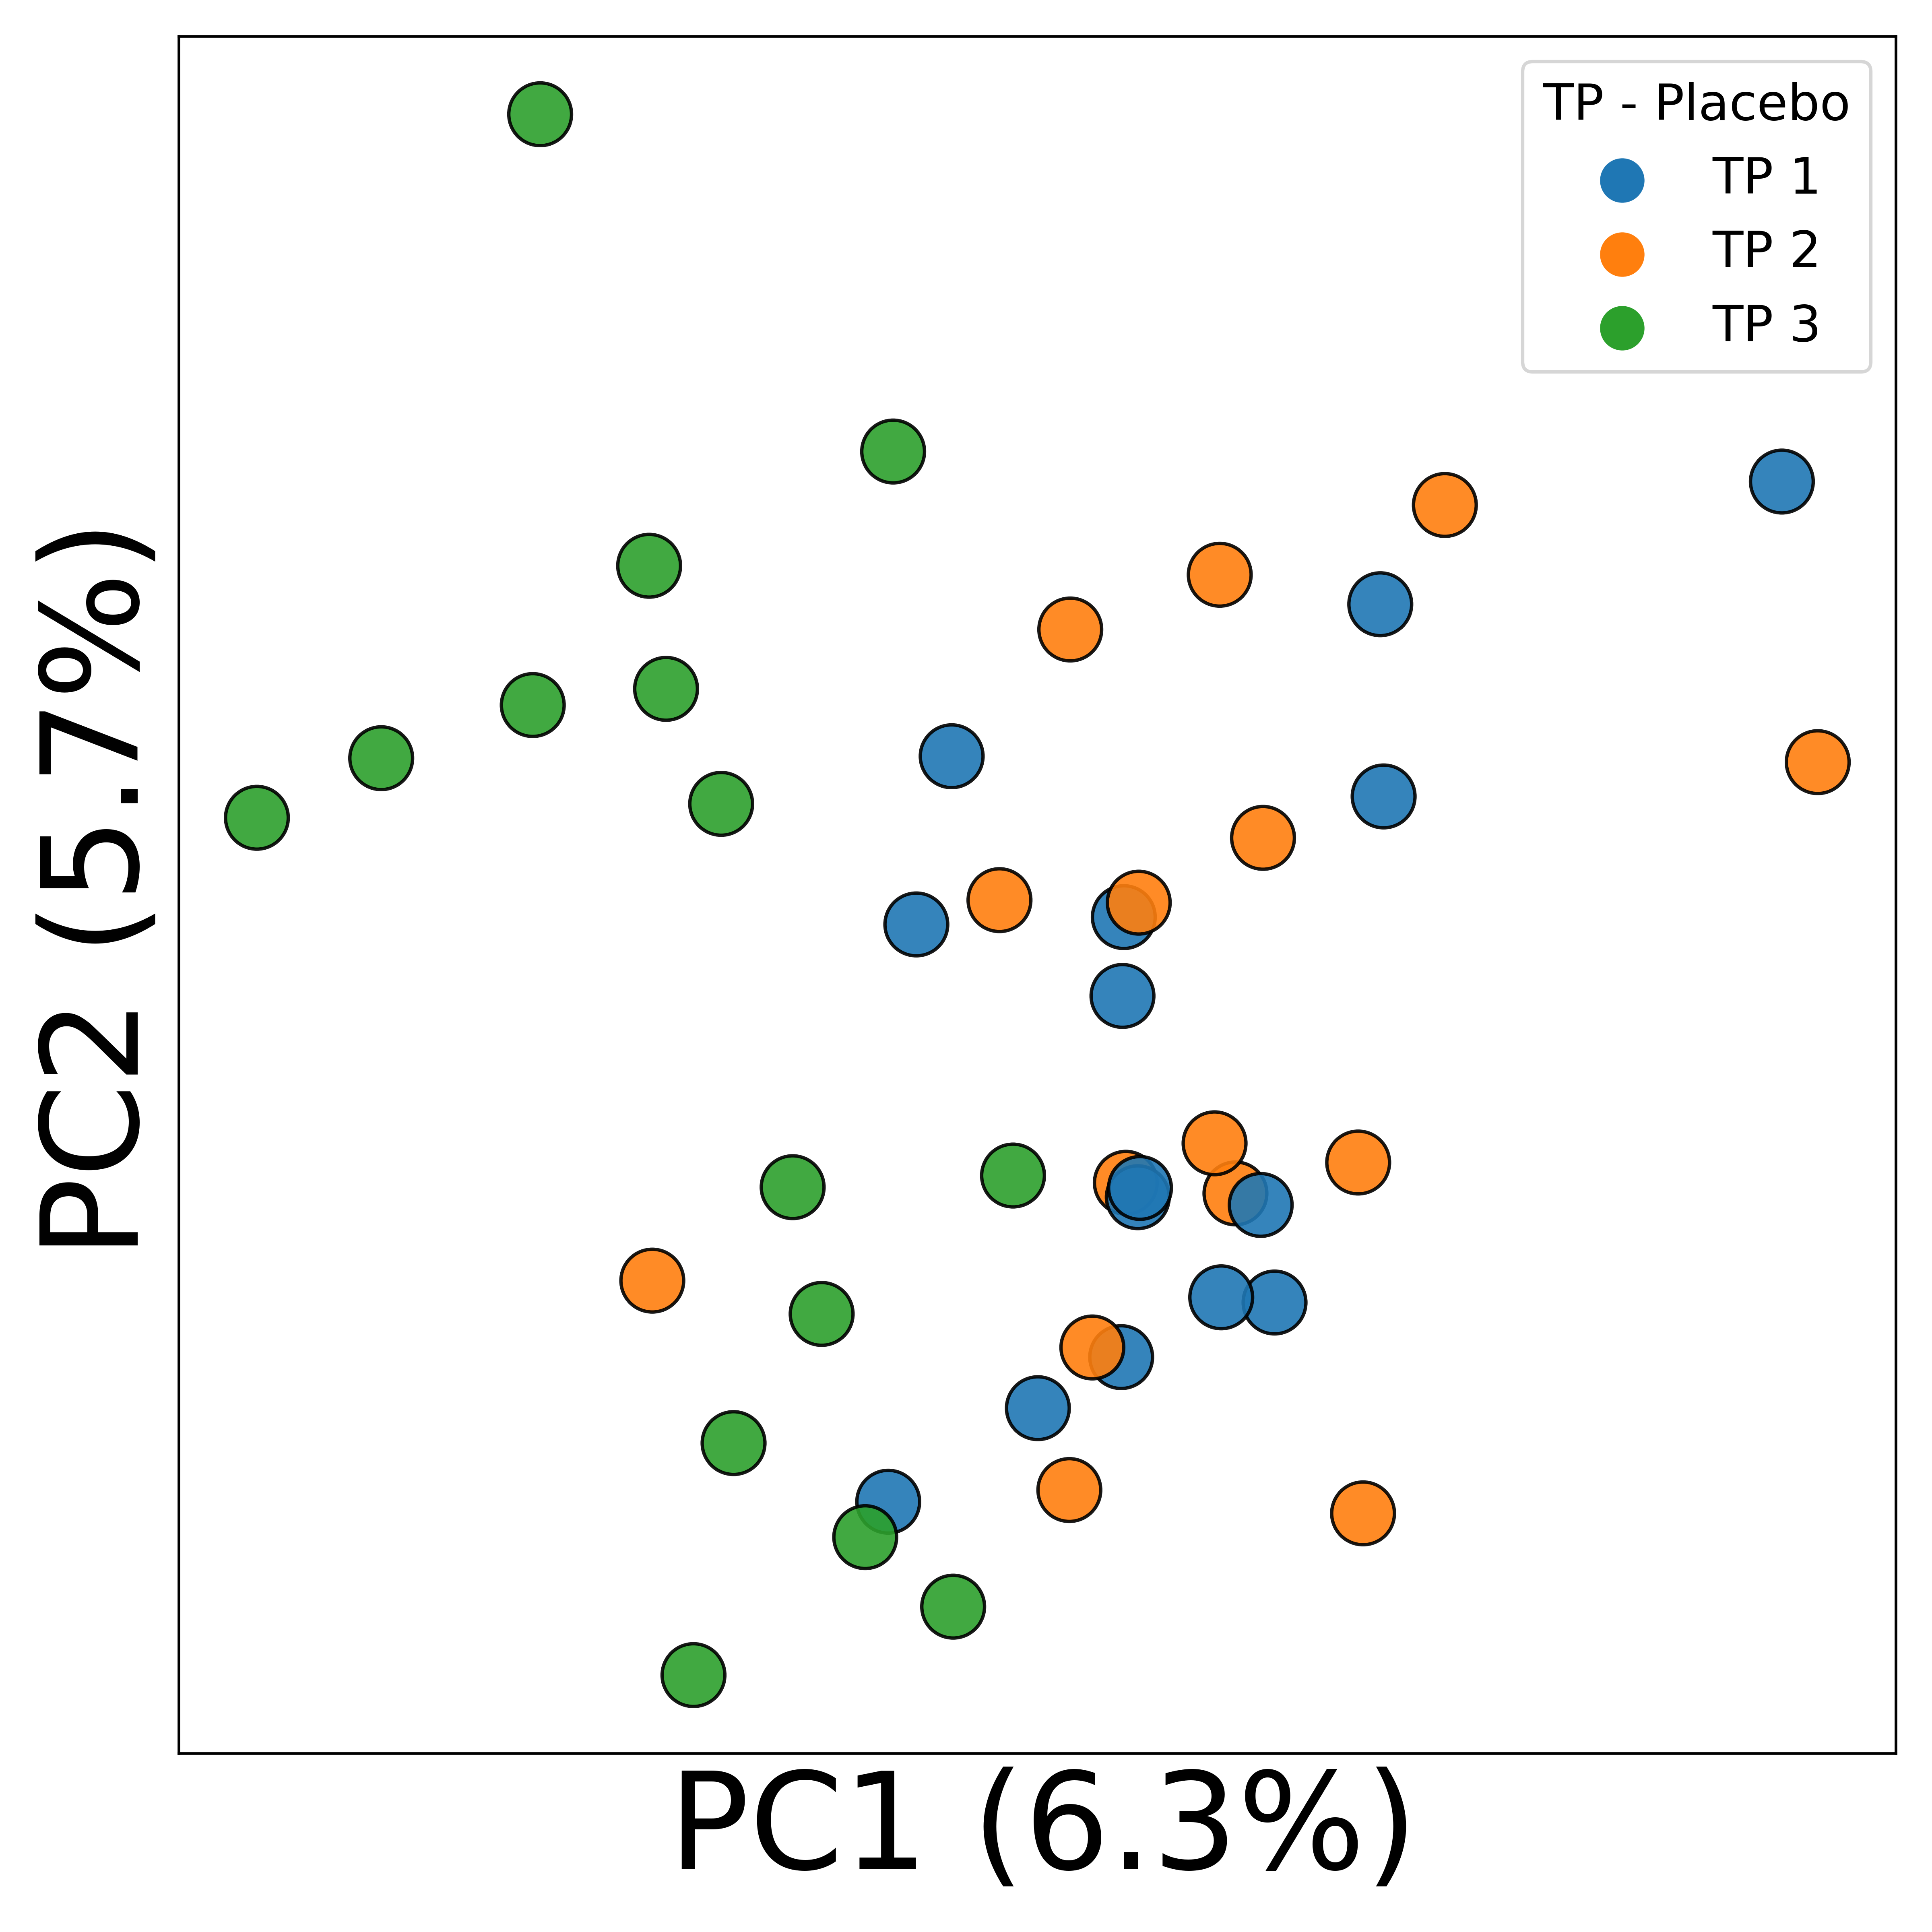
Si eliminamos del análisis la muestra A4316:

